Slide 1





TRƯỜNG ĐẠI HỌC NÔNG LÂM TP. HỒ CHÍ MINH
Ho Chi Minh City University of Agriculture and Forestry
Đề tài : NGHIÊN CỨU VISION TRANSFORMER ỨNG DỤNG NHẬN DIỆN SẢN PHẨM TRONG THANH TOÁN Ở CỬA HÀNG TIỆN LỢI
Thành viên:
Nguyễn Hà Phước Hậu Nguyễn Ngọc Huy
Giảng viên hướng dẫn:
TS. Nguyễn Văn Dũ
2013025420130282

Slide 2


01
Bối cảnh và vấn đề
NỘI DUNG CHÍNH
02
Giới thiệu bài toán nhận diện sản phẩm
03
Xây dựng mô hình
04
Triển khai ứng dụng

Slide 3
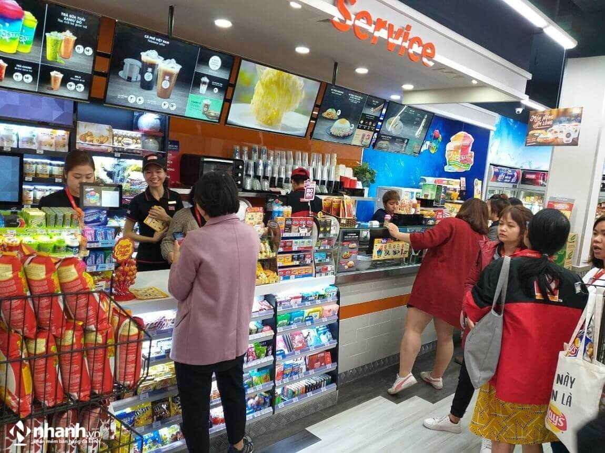
1. BỐI CẢNH

Slide 4



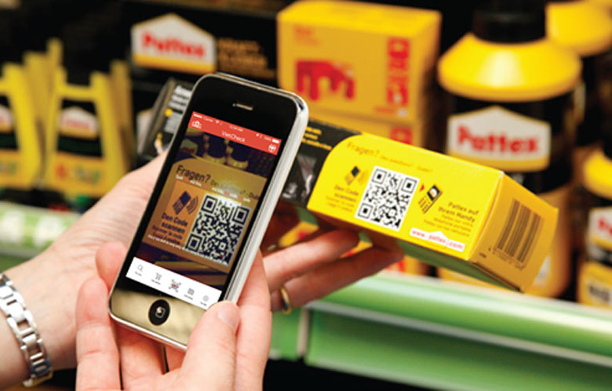

Tăng Trưởng Ngành Bán Lẻ
Kèm theo hạn chế của QR Code

Slide 5


Nhu cầu nhận diện sản phẩm bằng phương pháp khác
Nhận diện sản phẩm bằng hình ảnh

Slide 6



2. GIỚI THIỆU BÀI TOÁN NHẬN DẠNG SẢN PHẨM

Slide 7


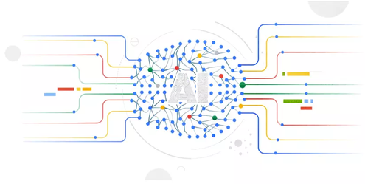
Tổng quan về luồng hoạt động của hệ thống
Sản phẩm
Nhận diện sản phẩm
Thông tin sản phẩm

Slide 8
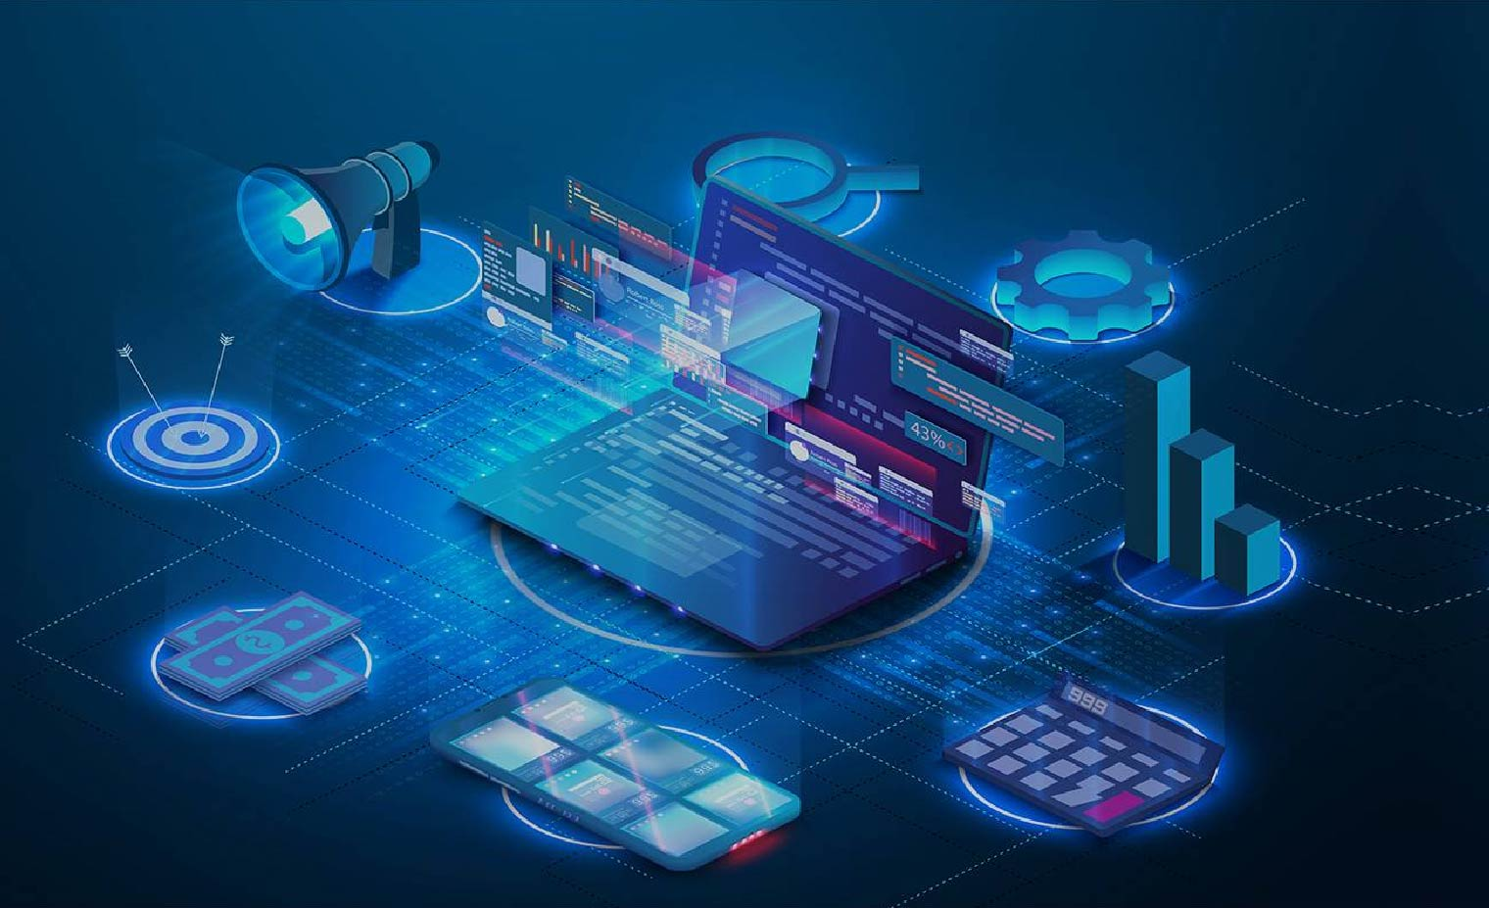

3. XÂY DỰNG MÔ HÌNH

Slide 9
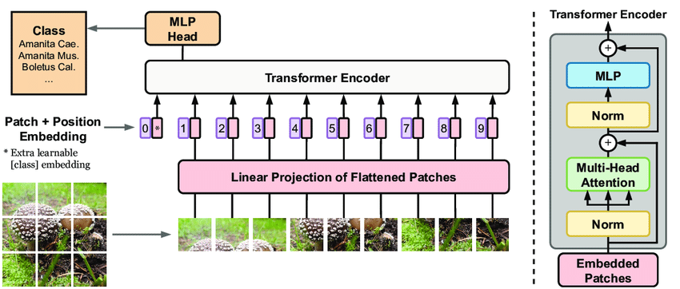
Kiến trúc ViT

Slide 10
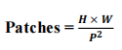
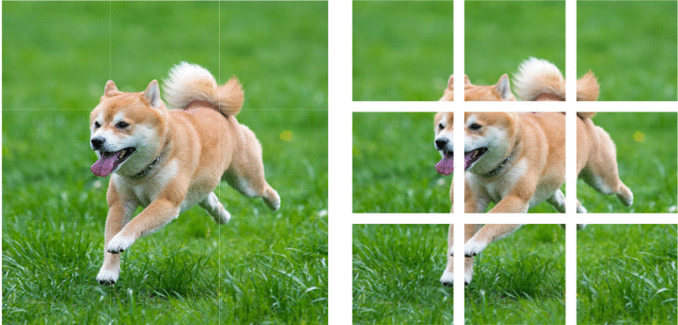
1. Chia patch
* Công thức:
- Hình ảnh đầu vào được chia thành các ô vuông nhỏ (patches) có kích thước bằng nhau.
- Các patches giúp biến hình ảnh thành chuỗi dữ liệu mà Transformer có thể xử lý.

Slide 11
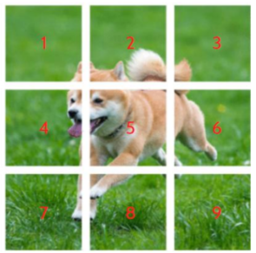
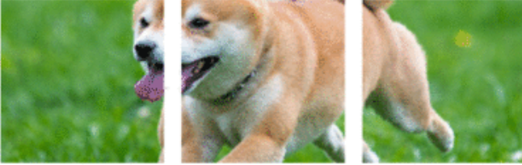
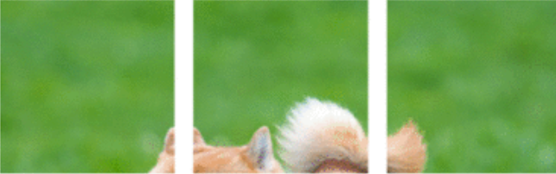
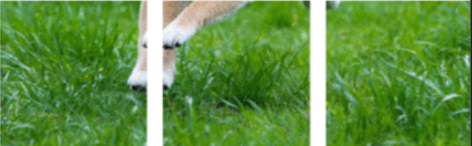
2. Thêm position embeddings
- Cung cấp thông tin về vị trí của các patch trong hình ảnh, điều mà mô hình transformer vốn không tự động nắm bắt.
Thêm vị trí các patch
Hình ảnh không được đánh vị trí

Slide 12
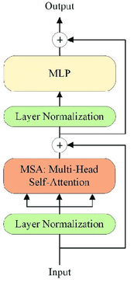
3. Transformer encoder

Slide 13
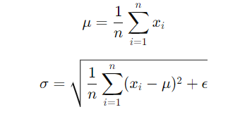
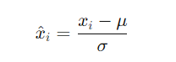
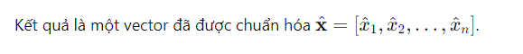
3.1. LayerNormalization
- Layer Normalization (LayerNorm) có tác dụng chính là ổn định và tăng tốc quá trình huấn luyện.
* Giả sử bạn có một vector đầu vào x=[x1,x2,…,xn]
1. Tính trung bình và độ lệch chuẩn.
2. Chuẩn hóa đầu vào

Slide 14
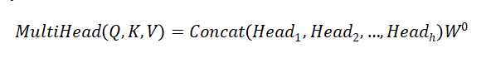
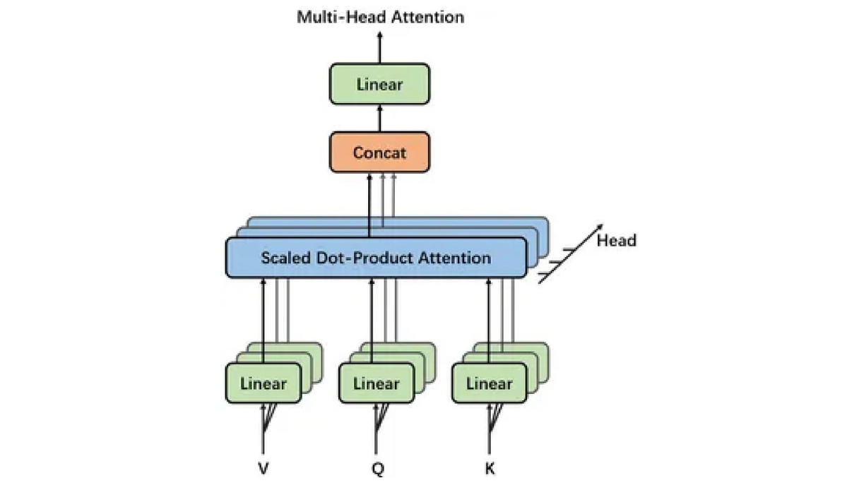
3.2. Multi-head attention
* Công thức:
- Trong đó: Head1, Head2, Head3... tương ứng với mỗi self-attention là một cơ chế chú ý riêng biệt, được huấn luyện để tập trung vào các phần khác nhau của dữ liệu đầu vào.

Slide 15
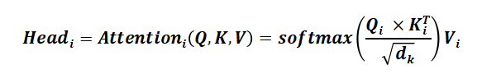
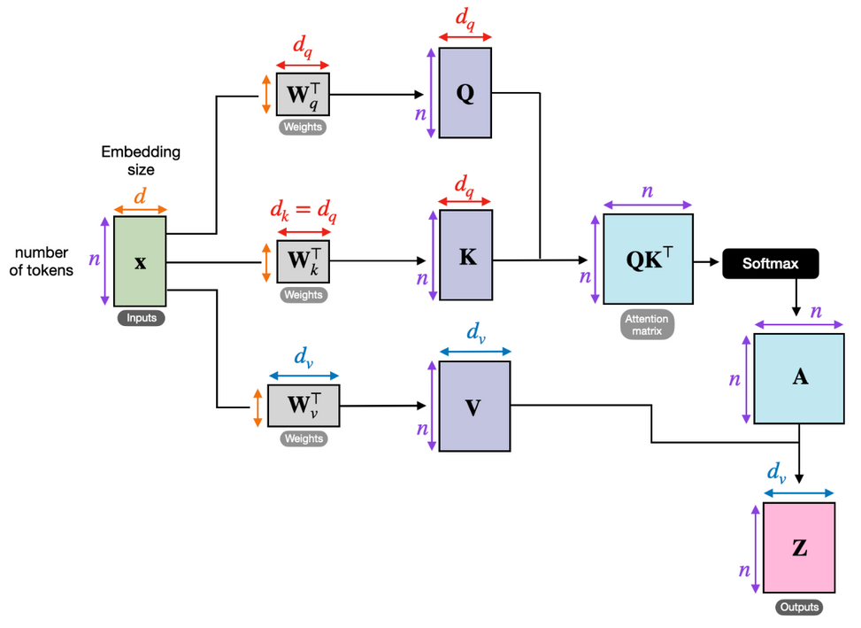
3.2. Multi-head attention
3.2.1 Self-attention
* Công thức:
Trong đó:
Q: ma trận truy vấn.
K: ma trận khóa.
V: ma trận giá trị.
dK: kích thước của vector khóa.
- Trong mỗi self-attention nhận vào các input là các patch đã được làm phẳng.
- Đầu vào sẽ được chuyển qua ba ma trận trọng số khác nhau để tạo ra các ma trận truy vấn (Q), khóa (K), và giá trị (V)
- Các ma trận trọng số này được khởi tạo ngẫu nhiên.
- Quá trình huấn luyện sẽ cập nhật các ma trận trọng số để tối ưu hóa hiệu suất của mô hình.

Slide 16
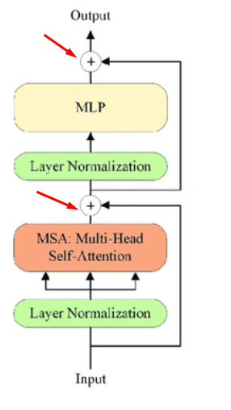
3.3. Skip connection

Slide 17
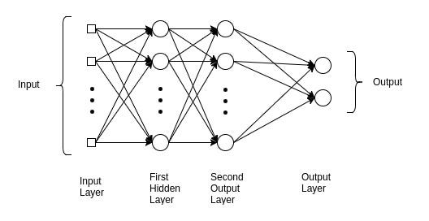
3.4. MLP Block
- MLP ở đây là một phần của feed-forward network (FFN) bao gồm các lớp Dense và Dropout lồng nhau.
- Nó giúp tăng cường và trích xuất các đặc trưng phi tuyến sau khi dữ liệu đã trải qua cơ chế multi-head attention.

Slide 18
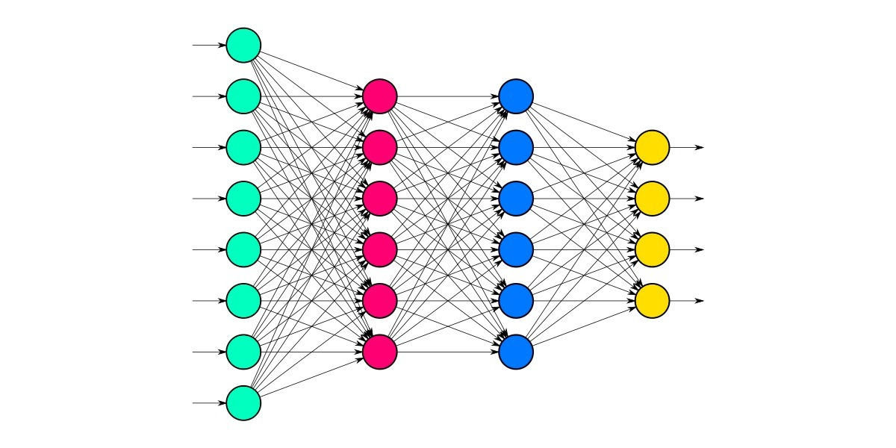
3.4. MLP Block
3.3.1. Dense
- Lớp Dense có thể thay đổi chiều của các đặc trưng bằng cách nhân ma trận(từ kích thước lớn hơn sang nhỏ hơn hoặc ngược lại).
- Điều này giúp chuẩn bị dữ liệu cho các bước tiếp theo trong mô hình, như phân loại dự đoán kết quả.

Slide 19
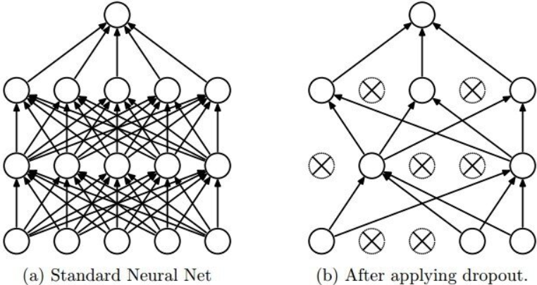
3.4. MLP Block
3.3.2 Dropout
- Dropout là một phương pháp regularization nhằm ngăn chặn mạng neural quá khớp (overfitting) bằng cách "ngắt" ngẫu nhiên một số đơn vị (neurons).
- Khi áp dụng Dropout một tập hợp ngẫu nhiên các neurons sẽ bị bỏ qua (tức là các output của những neurons này sẽ được đặt bằng 0).
- Điều này khiến cho mạng neural không phụ thuộc quá nhiều vào bất kỳ neurons cụ thể nào, mà thay vào đó phải học được những đặc trưng mạnh mẽ hơn.

Slide 20
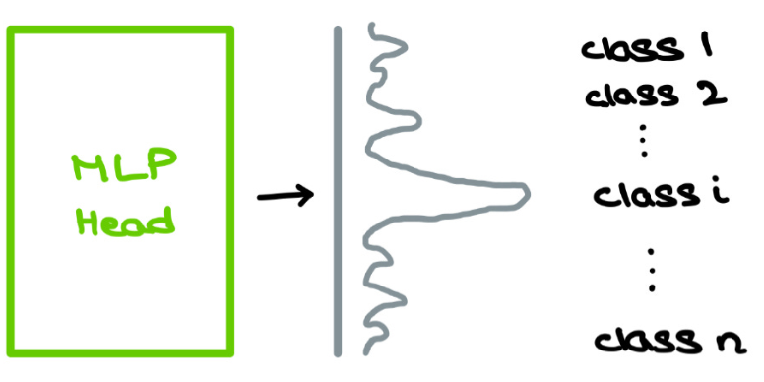
4. MLP Head
- Giúp chuyển hóa đầu ra của encoder thành các dự đoán cuối cùng như phân loại, dự đoán nhãn, v.v.
- MLP bao gồm một hoặc nhiều lớp fully connected và sử dụng hàm kích hoạt phù hợp với nhiệm vụ cụ thể.

Slide 21
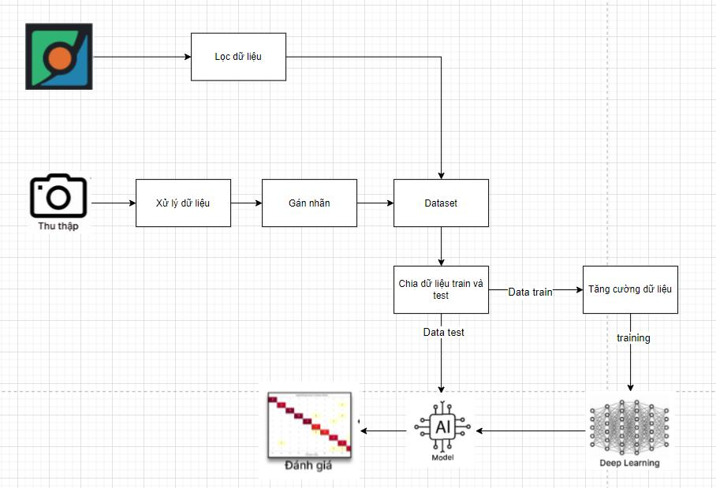
Dữ liệu

Slide 22
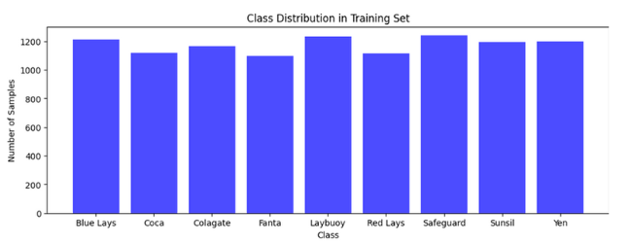
Dữ liệu huấn luyện
Số lượng tập dữ liệu: 10.583
Kích thước ảnh: 64x64

Slide 23
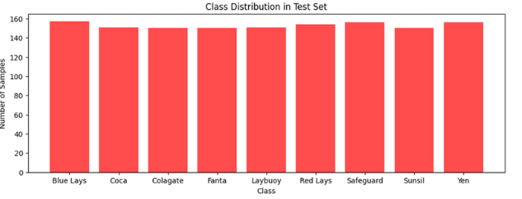
Dữ liệu kiểm tra
Số lượng tập dữ liệu: 1.375
Kích thước ảnh: 64x64

Slide 24
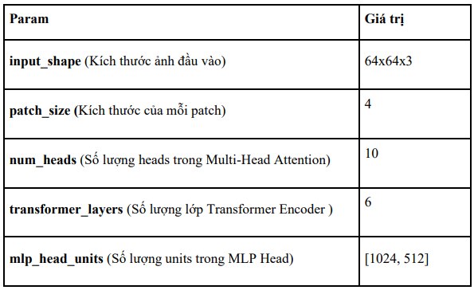
Tham số huấn luyện

Slide 25
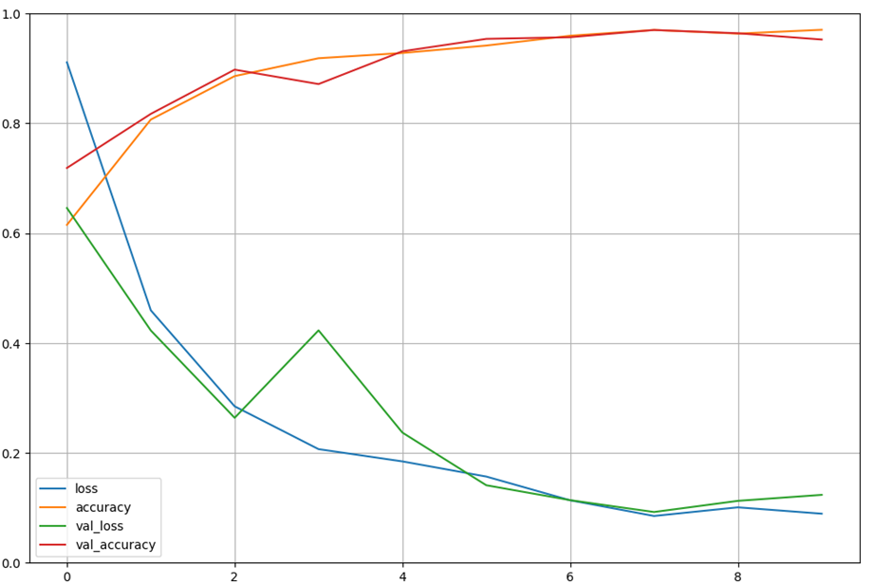
Kết quả huấn luyện

Slide 26
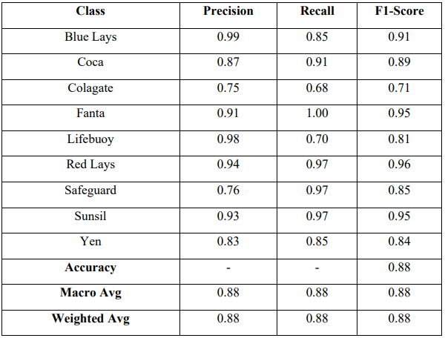
Kết quả đối với dữ liệu kiểm tra

Slide 27
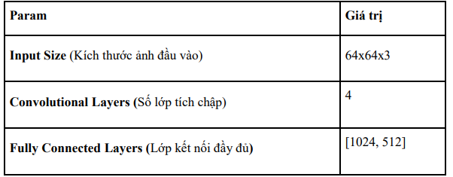
Thực nghiệm với mô hình CNN

Slide 28
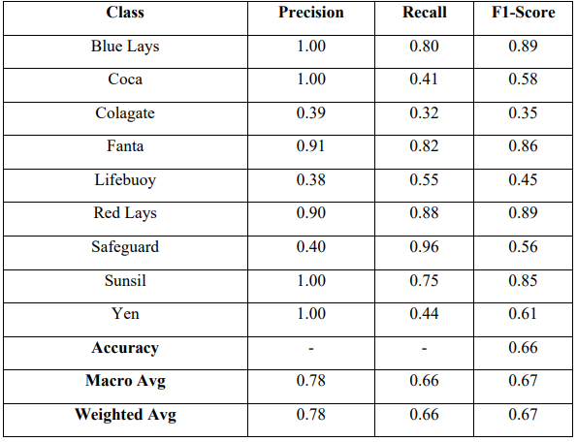
Kết quả đối với mô hình CNN

Slide 29
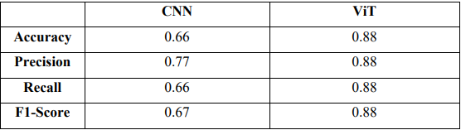
So sánh kết quả thực nghiệm giữa 2 mô hình

Slide 30

4. Triển khai ứng dụng

Slide 31



Công nghệ sử dụng

Slide 32

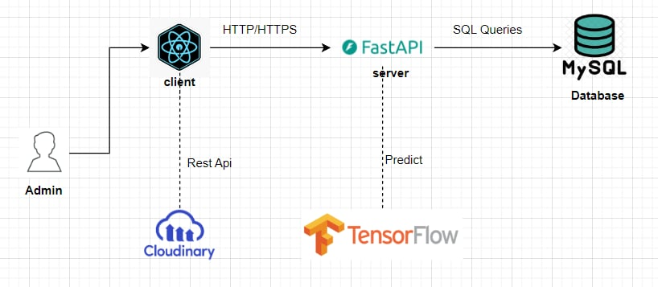
Tổng quan hệ thống

Slide 33
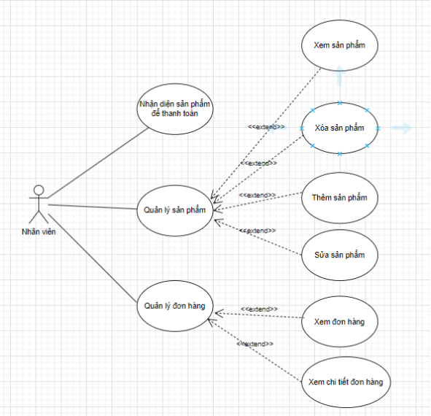


Lược đồ Use case

Slide 34






Quy trình thanh toán
2
nhận sản phẩm từ khách hàng
4
khách hàng
người dùng
1
Truy cập vào website
3
In hóa đơn cho khách hàng
tiến hành chụp hình ảnh cho hệ thống nhận diện
người dùng
khách hàng
người dùng
người dùng
Hệ thống

Slide 35


Demo

Slide 36
Kết quả đạt được
Phát triển thành công hệ thống nhận diện sản phẩm dựa trên Vision Transformer.
Tích hợp hệ thống thanh toán nhanh chóng và hiệu quả.
Xây dựng giao diện người dùng thân thiện, phù hợp với quy trình thanh toán trong cửa hàng tiện lợi.

Slide 37
Hướng phát triển
Nâng cao độ chính xác của mô hình nhận diện sản phẩm: Tối ưu hóa mô hình Vision Transformer và áp dụng các kỹ thuật tăng cường dữ liệu để cải thiện khả năng nhận diện trong các tình huống thực tế.
Tích hợp các tính năng quản lý cửa hàng: quản lý sản phẩm, quản lý đơn hàng...

Slide 38

Nhóm em xin chân thành cảm ơn !!

